Slide 1


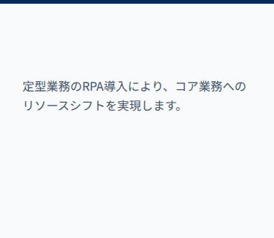
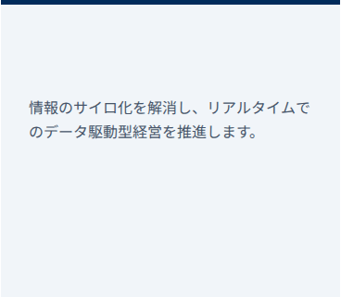
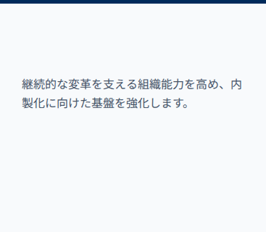

課題・解決策
市場環境の急速な変化に伴う、既存プロセスの限界とリソースの分散が顕在化。
効率的なリソース配分とDX推進の遅れ
部門間のデータ分断により意思決定速度が低下し、競争優位性が損なわれつつある。
業務プロセスの
自動化・効率化
データ統合プラット
フォームの構築
DX専門チームの
編成と人材育成
•
既存フローの再設計
•
クラウド基盤の導入
•
専任組織の立ち上げ
•
自動化ツールの選定
•
API連携の標準化
•
スキルマップの策定
•
余剰時間の最適活用
•
BIツールによる可視化
•
リスキリング教育実施
PROJECT STRATEGY | 01

